Slide 1
고급웹프로그래밍
4 주차 수업자료
Props
Event
State

Slide 2
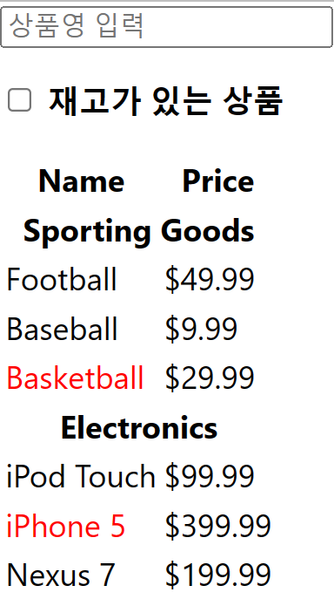
props
Week4-1
전체 Component
상품 Component
사용자 입력 Component
상품명 입력
재고 상품만 보이기
제품 출력 Component
제품 제목 출력 Component
각 제품 출력 Component
상품 데이터
상품 분류(Category), 가격(Price),
재고(Stock) 여부, 상품명(Name)
User 입력 기능
제품 출력 기능
헤더 출력 기능
각 제품 출력 기능
헤더 출력 기능
각 제품 출력 기능

Slide 3
props
Week4-1
전체 Component
전체 Component : ProductTable
사용자 입력 : SearchBar
제품 출력 : Product
헤더 출력 : CategoryRow
각 제품 출력 : ProductRow
상품 데이터 : products
APP
Productable
User 입력 기능
Seacch
제품 출력 기능
Product
헤더 출력 기능
CategoryRow
각 제품 출력 기능
헤더 출력 기능
Product Row
각 제품 출력 기능

Slide 4
props
Week4-1
상품 데이터 ➔ Props
Component(함수)에 전달할 데이터(Parametner)
상품 분류(Category), 가격(Price), 재고(Stock) 여부, 상품명(Name)
const datas = [
{
category: "Sporting Goods",
price: "$49.99",
stocked: true,
name: "Football",
},
{
category: "Sporting Goods",
price: "$9.99",
stocked: true,
name: "Baseball",
},
{
category: "Sporting Goods",
price: "$29.99",
stocked: false,
name: "Basketball",
},
{
category: "Electronics",
price: "$99.99",
stocked: true,
name: "iPod Touch",
},
{
category: "Electronics",
price: "$399.99",
stocked: false,
name: "iPhone 5",
},
{ category: "Electronics",
price: "$199.99",
stocked: true,
name: "Nexus 7"
},
];
export default datas ;

Slide 5
props
Week4-1
Component 설계
Main Component
전체 Component
전체 Component
import Productable from "./comp/Productable" ;
function App() {
return (
<div>
<Producable/>
</div>
);
}
export default App;
import SearchBar from './SearchBar' ;
import Product from './Product' ;
import datas from './datas' ;
const Productable = () => {
return (
<div>
<SearchBar />
<Product datas={datas} />
</div>
);
};
export default Productable;
Productable
App
SearchBar
Props
Product
App

Slide 6
props
Week4-1
SearchBar
User 입력 기능
const SearchBar = () => {
return (
<form>
<input type="text" placeholder="상품영 입력" />
<p>
<input type="checkbox" /> <b>재고가 있는 상품</b>
</p>
</form>
);
};
export default SearchBar ;

Slide 7

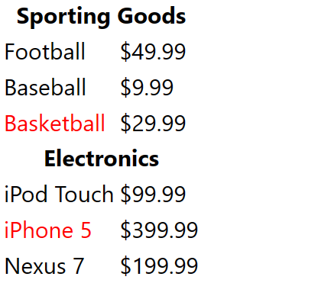
props
Week4-1
Rows
제품 출력 기능
<tr><th colzspan=“2”>Sporting Goods</tr>
import CategoryRow from './CategoryRow' ;
import ProductRow from './ProductRow' ;
const Product = ({datas}) => {
const rows = []; // 빈 배열
let lastCategory = null; // null 값
datas.forEach((datas) => { // 모둔 상퓸(datas)에 대해서…..
if (datas.category !== lastCategory) { // category 가 다를 때
rows.push(<CategoryRow category={datas.category} />)
}
// product 보냄(상품명과 가격을 출력)
rows.push(< ProductRow datas ={datas} />);
lastCategory = datas.category;
});
return (
<table>
<tr> <th>Name</th> <th>Price</th> </tr>
{rows}
</table>
);
};
export default Product ;
<td>Football</td> <td>$49.99</td>
<td>Baseball</td> <td>$9.99</td>
<td>Basketball</td> <td>$29.90</td>
<tr><th colzspan=“2”> Electronics </tr>
<td>iPad Touchl</td> <td>$49.99</td>
<td>iPhone 5</td> <td>$399.99</td>
<td>Nexus 7</td> <td>$199.99</td>
빨간색 부분
검은색 부분
CategoryRow
1행 2열
ProductRow

Slide 8
props
Week4-1
Rows
const ProductCategoryRow = ({ category }) => {
return (
<tr>
<th colSpan="2">{category}</th>
</tr>
);
};
export default ProductCategoryRow ;
<tr><th colzspan=“2”>Sporting Goods</tr>
<td>Football</td> <td>$49.99</td>
<td>Baseball</td> <td>$9.99</td>
<td>Basketball</td> <td>$29.90</td>
<tr><th colzspan=“2”> Electronics </tr>
<td>iPad Touchl</td> <td>$49.99</td>
const ProductRow = ({ datas }) => {
const name = datas.stocked ? ( // 재고가 있으면 ..
datas.name // 상품명 출력
) : ( // 재고가 없으면
<span style={{ color: "red" }}>{datas.name}</span>
);
return (
<tr>
<td>{name}</td>
<td>{datas.price}</td>
</tr>
);
};
export default ProductRow;
<td>iPhone 5</td> <td>$399.99</td>
<td>Nexus 7</td> <td>$199.99</td>
빨간색

Slide 9
Event
Event 명은 카멜 CamelCase 형식으로 작성 합시다.
Event
DOM(Element)에 특정 동작 수행
Mouse Event
onClick : Element를 클릭했을 때
onDoubleClick : Element를 더블 클릭했을 때
mouseMove
mouseOver
mouseOut
Key Event
onKeyPress : 키를 누루고 있을 때
Form Event
onChange : Element의 내용이 변경되었을 때(input의 텍스트를 변경)
onFocus : Element에 Focus 되었을 때
onBlur : Element가 Focus를 잃었을 때
onSubmit : Form에서 Submit 했을 때

Slide 10
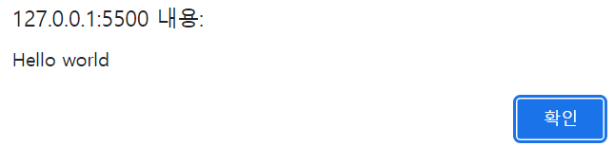
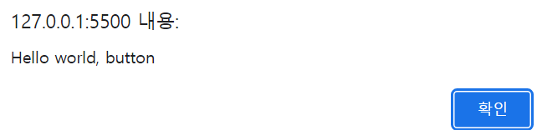
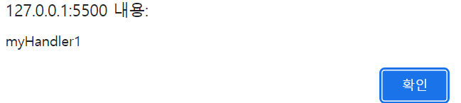
Event
Javascript Event
​Inline 방식
Element에 Event 직점 설정
Element 속성
Element에 Event 함수 명 지정
Event 함수는 별도 정의
Render 후에 동작
<head>
<script>
function myHandler1() {
alert(“myHandler1”);
}
function myHandler2() {
alert(“myHandler2”);
}
</script>
</head>
<body>
<input type=“button” onClick="alert('Hello world');" value="button" />
<button onClick="myHandler1(); myHandler2();">Click me</button>
</body>
InLine 방식
Element 속성

Slide 11
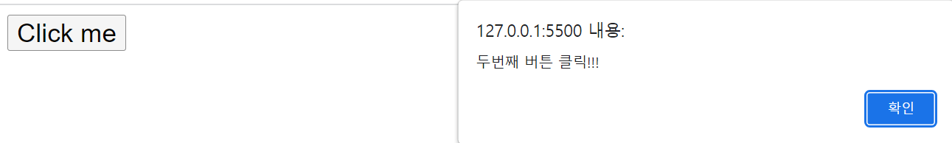
Event
Javascript Event
선택된 DOM으로 Event 등록
선택된 DOM에만 Event 등록
<button class="btn">Click me</button>
<script>
// 선택된 DOM에 Event 등록
const btn = document.querySelector(".btn");
// 하나의 이벤트만을 바인딩할 수 있다
btn.onClick = function () {
alert("첫번째 버튼 클릭!!!");
};
btn.onclick = function () {
alert("두번째 버튼 클릭!!!");
};
</script>
선택된 DOM에 Event 등록

Slide 12
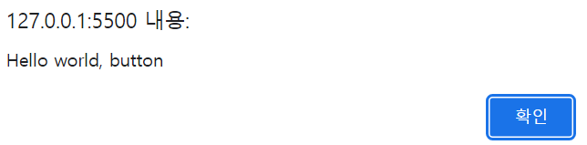
Event
Javascript Event
addEventListener() 함수로 Event 등록
선택된 DOM으로 Event 등록
<input type="button" id="target" value="button" />
<script>
var btn = document.getElementById("target");
btn.addEventListener("click", function (event) {
alert("Hello world, " + event.target.value);
});
</script>
특정 DOM에 Event 등록

Slide 13
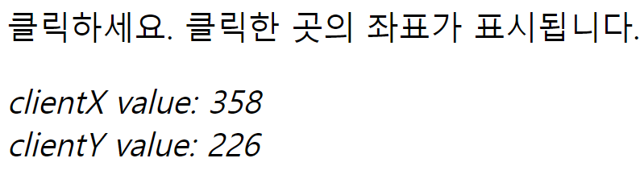
Event
Javascript Event 객체
DOM에 Event 발생하면,
Event 객체 동적으로 생성하고,
DOM의 정보를 Event 에 매개변수 로 전달
<body>
<p>클릭하세요. 클릭한 곳의 좌표가 표시됩니다.</p>
<em class="message"></em>
<script>
function showCoords(event) { // event object
const msg = document.querySelector(".message");
msg.innerHTML =
"clientX value: " +
event.clientX +
"<br>" +
"clientY value: " +
event.clientY;
}
// 전체 화면 클릭 이벤트
addEventListener("click", showCoords);
</script>
</body>
event 객체
화면 클릭 -> Event 객체 생성 ->
Event 객체 Event 핸들러에 전달

Slide 14
Event
addEventListener 방식
여러개의 DOM에 Event 등록
id 가 다름
<input type="button" id="target1" value="button1" />
<input type="button" id="target2" value="button2" />
<script>
var btn1 = document.getElementById("target1");
var btn2 = document.getElementById("target2");
btn1.addEventListener("click", btn_listener);
btn2.addEventListener("mouseover", btn_listener);
function btn_listener(event) {
switch (event.target.id) {
case "target1":
alert("버튼 1 클릭 !!!");
break;
case "target2":
alert("버튼 2 클릭 !!!");
break;
}
}
</script>
버튼 선택
Event 등옥

Slide 15
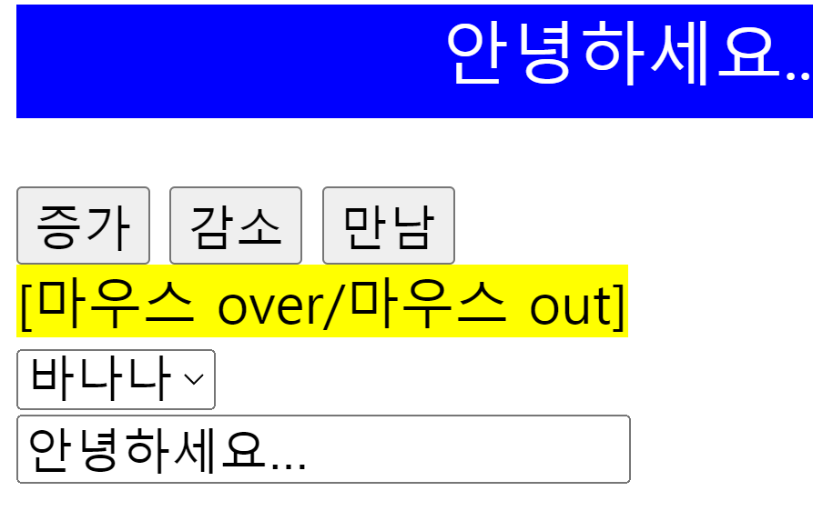
<body>
<div>
<p id="text" style="background-color: blue;
color: white; width: 350px; height: 50px;
text-align: right; font-size: 30px;"></p>
<button Onclick="addNumber()">증가</button>
<button Onclick="subNumber()">감소</button>
<button Onclick="greeting()">만남</button>
<div onmouseover="over()" onmouseout="out()"
style="background-color: yellow; display: inline-block">
[마우스 over/마우스 out]
</div>
<div>
<select id="sel" OnChange="change()">
<option value="">바나나</option>
<option value="사과">사과</option>
<option value="오랜지">오랜지</option>
<option value="딸기">딸기</option>
<option value="토마토">토마토</option>
</select>
</div>
<div>
<input id="key" onkeydown="keydown()" />
</div>
</div>
</body>
Test1.html

Slide 16
Event
<script>
var count = 0;
function addNumber() {
count = count + 1;
document.getElementById("text").innerHTML = count;
}
function subNumber() {
count = count - 1;
document.getElementById("text").innerHTML = count;
}
function greeting() {
document.getElementById("text").innerHTML = "안녕하세요. 반갑습니다.";
}
function over() {
document.getElementById("text").innerHTML = "마우스 over";
}
function out() {
document.getElementById("text").innerHTML = "마우스 out";
}
function change() {
var values = document.getElementById("sel").value;
document.getElementById("text").innerHTML = values;
}
function keydown() {
var values = document.getElementById("key").value;
document.getElementById("text").innerHTML = values;
}
</script>
Javascript Event

Slide 17
Event
Event 명은 카멜 CamelCase 형식으로 작성 합시다.
Event
DOM(Element)에 특정 동작 수행
Mouse Event
onClick : Element를 클릭했을 때
onDoubleClick : Element를 더블 클릭했을 때
onMouseMove
onMouseOver
onMouseOut
Key Event
onKeyPress : 키를 누루고 있을 때
Form Event
onChange : Element의 내용이 변경되었을 때(input의 텍스트를 변경)
onFocus : Element에 Focus 되었을 때
onBlur : Element가 Focus를 잃었을 때
onSubmit : Form에서 Submit 했을 때

Slide 18
Event
React Event
Event명은 CamelCase 형식으로 작성
Inline 방식
Component(대문자)나 Element(소문자)에 직접 구현
Event명 = { 함수 구현 }
익명 함수
function App() {
return (
<div>
<button onClick={() => {
alert("클릭했습니다.");
}}
>
클릭하세요
</button>
</div>
);
}
export default App;
function App() {
return (
<div>
<button onClick={function ccc() {
alert("클릭했습니다.");
}}
>
클릭하세요
</button>
</div>
);
}
export default App;
화살표 함수

Slide 19
Event
React Event
Component나 Element의 속성 방식
Props로 함수 명 전달 : <Compnent(Element) Event = { 함수명 } >
함수 명으로 함수 정의 : 함수명 = { 험수정의 }
function App() {
const handleClick = () => {
alert("클릭했습니다.");
};
return (
<div>
<button onClick={handleClick}>
클릭하세요</button>
</div>
);
}
export default App
익명 함수
화살표 함수
function App() {
const handleClick = function() {
alert("클릭했습니다.");
};
return (
<div>
<button onClick={handleClick}>
클릭하세요</button>
</div>
);
}
export default App
{ Event 명}

Slide 20
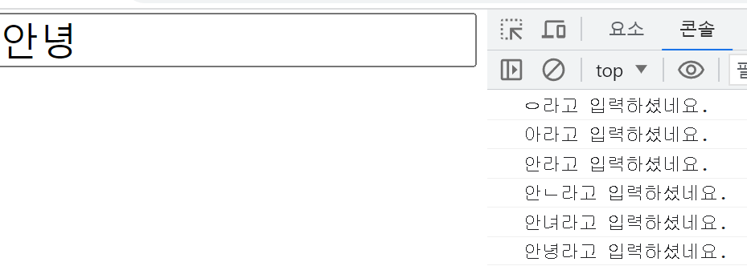
Event
Event 객체
Event가 발생한 Component 나 Element의 정보 전달
Element에 따라 Event 객체의 정보가 다름
Event 객체
onChange : Event
event : Event 객체
event.target : text box
value : 입력 값
function App() {
function handleChange(event) {
console.log(event.target.value + "라고 입력하셨네요.");
}
return (
<div>
<input onChange = {handleChange} />
</div>
);
}
export default App;
input 의 값
Text Eement에 입력시 Event 발생
value
event.target

Slide 21
Event
Event를 props 로 자식 Component에 전달
function App() { // 부모 Component
return (
<div>
<Button kkk={() => {
alert("클릭했습니다.");
}} >
클릭하세요
</Button>
</div>
);
}
// ---------------------------------------------------------- function Button({ kkk }) { // 자식 Component
return (
<div>
<button onClick={kkk}>클릭하세요</button>
</div>
);
}
export default App;
function App() { // 부모 Component
return (
<div>
<Button>클릭하세요</Button>
</div>
);
}
// ----------------------------------------------------------
function Button({ kkk }) { // 자식 Component
return (
<div>
<button onClick={() => {
alert("클릭했습니다.");
}} >
클릭하세요
</button>
</div>
);
}
export default App;
Event를 Props로 전달 / 함수릏 매개변수로 전달
Button은 component
button은 Element

Slide 22
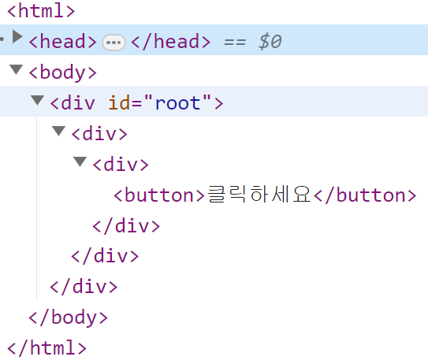
Event
Event를 props 로 자식 Component에 전달
function App() { // 부모 Component
return (
<div>
<Button>클릭하세요</Button>
</div>
);
}
// ----------------------------------------------------------
function Button({ kkk }) { // 자식 Component
return (
<div>
<button onClick={() => {
alert("클릭했습니다.");
}} >
클릭하세요
</button>
</div>
);
}
export default App;

Slide 23
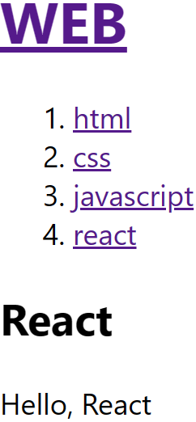
Event
Week4-2
Event 예제
import Header from "./comp/Header";
import Nav from "./comp/Nav";
import Article from "./comp/Article";
import datas from "./comp/datas";
function App() {
return (
<div>
<Header title="WEB“ onChangeMode={() => {
alert("Header");
}} />
<Nav datas={datas} onChangeMode={(e) => {
alert(e);
}}
/>
<Article title="React" body="Hello, React " />
</div>
);
}
export default App;
props
props
props

Slide 24
Event
Week4-2
Event 예제
Props
const datas = [
{ id: 1, title: "html", body: "html is ..." },
{ id: 2, title: "css", body: "css is ..." },
{ id: 3, title: "javascript", body: "javascript is ..." },
{ id: 4, title: "react", body: "react is ..." },
];
export default datas ;
<li> 로 출력

Slide 25
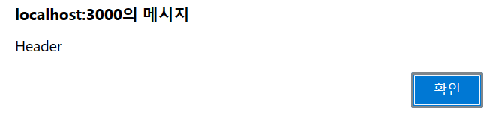
Event
Week4-2
함수를 Props로 전달
function Header(props){
const {title, onChangeMode} = props
return (
<header>
<h1>
<a href="/"
onClick={(event)=>{
event.preventDefault(); // 기본 기능 방지
onChangeMode(); } }
>
{title}
</a>
</h1>
</header>
) ;
}
export default Header ;
1
2
props
props

Slide 26
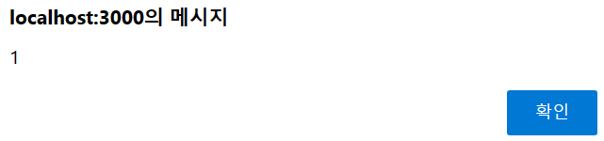
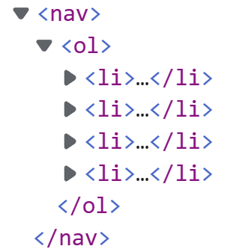
Event
function Nav(props) {
const {datas, onChangeMode} = props
const lis = [];
for (let i = 0; i < datas.length; i++) {
let t = datas[i];
lis.push( // Element 배열에 저장
<li key={t.id}>
<a href="/“ id={t.id}
onClick={(event) => {
event.preventDefault();
onChangeMode(event.target.id);
}} >
{t.title}
</a>
</li>
); // 반복 종료
}
return (
<nav>
<ol>{lis}</ol>
</nav>
);
}
export default Nav ;
props
1
2
Title -> body로 바꿀 것
Id → title

Slide 27
State
React State
Props 와 State 는 Component의 Data
Props
Component(함수)에 전달하는 data(파라메터)
Component에서 변경 안됨
State
Component(함수) 내 data(파라메터)
Component에서 변경할 수 있는 Data
변경되면 자동 Render

Slide 28
State
React State
이전 App
화면 Render
JavaScript로 화면 변경
React
UI + Data
Ui(User Interface) 와 Data(State)를 하나로 묶음
React는 Data 중심으로 Render
State가 변경되면 화면이 자동으로 Render

Slide 29
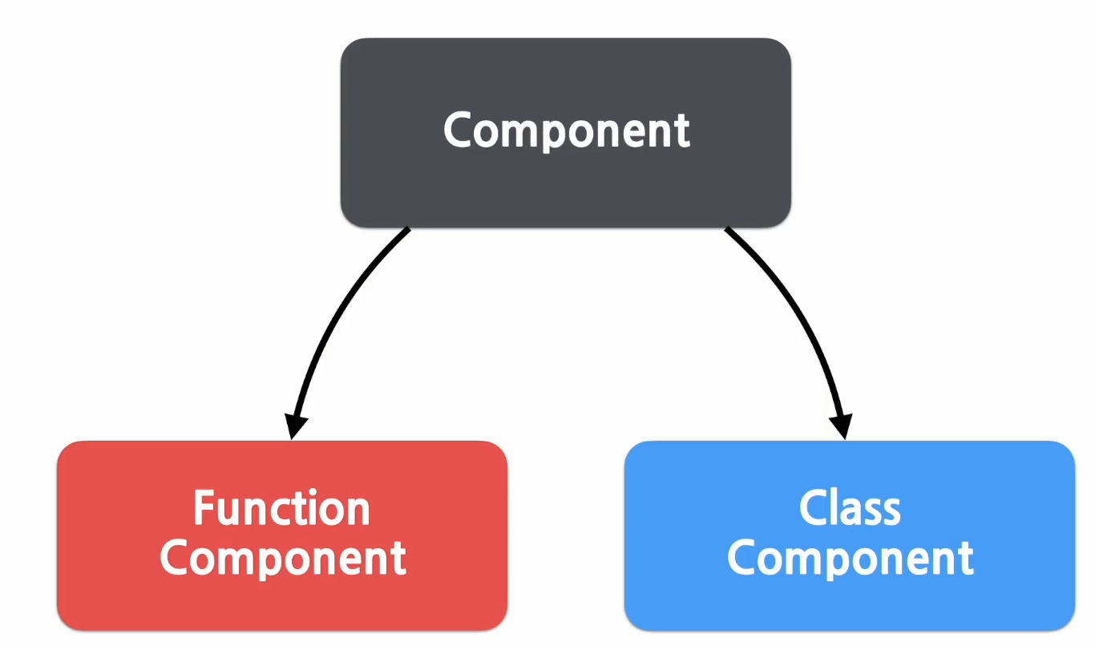
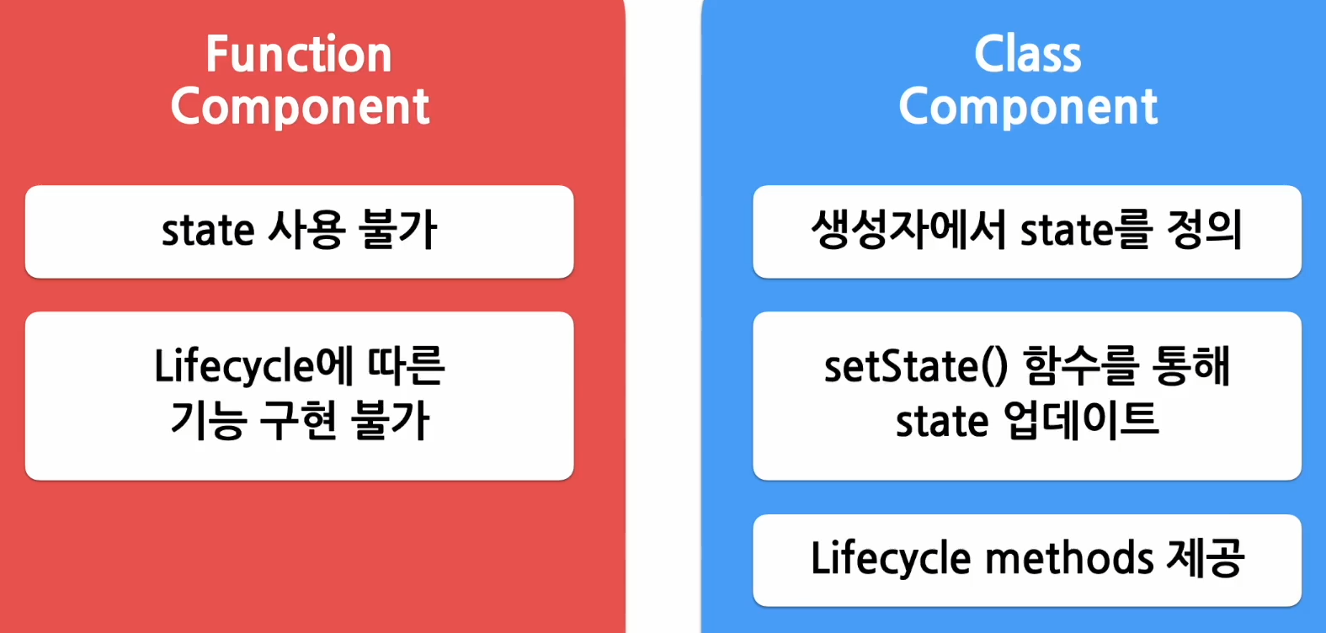
Class Component
Class Component
코드 재 사용이 어려움
기능이 많음
복잡하고 코드량이 많음
현재는 많이 사용 안함
Function Component
코드 재 사용 용이
간단하고 코드량이 매우 적음
Hooks 추가
최근 Trend
State는 Hook

Slide 30
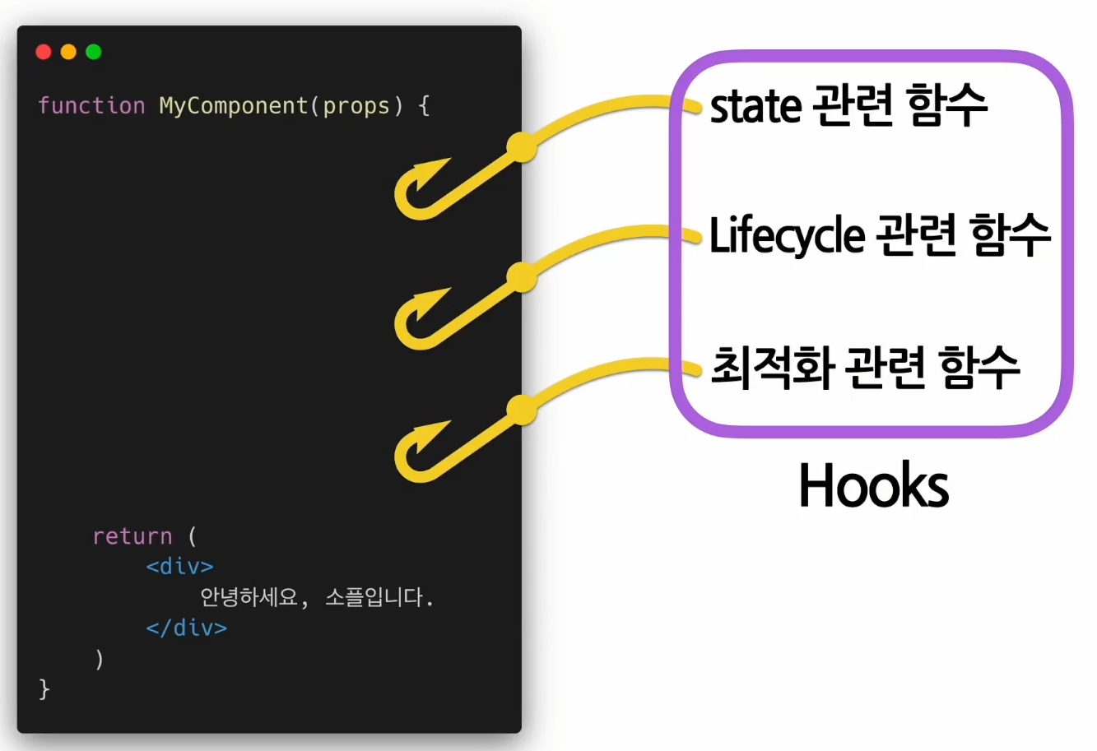
Class Component
Hooks
클래스 Component에 있는 기능이 많음
함수 Component에 기능이 상대 적으로 적음
함수 컴포넌트에 추가 라이브러리
Hook는 갈고리 라는 개념
함수 Component에 기능을 추가한다는 개념의 단어
use로 시작

Slide 31
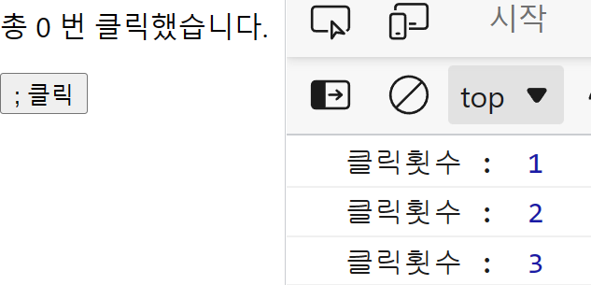
State
State를 사용 안한 코드
Button을 클릭해도 UI 변경 안됨
function App() {
var count = 0;
return (
<div>
<p> 총 {count} 번 클릭했습니다. </p>
<button onClick={() => {
console.log("클릭횟수 : ", count++); }}
>
클릭
</button>
</div>
);
}
export default App;
Data
Data가 변경되도 화면이 안바뀜
2
1

Slide 32
State
State를 사용 안한 코드
JavaScript를 이용한 UI변경
function App() {
var count = 0;
return (
<div>
<p>
총 <em id="text">0</em>번 클릭했어요..
</p>
<button onClick={() => {
console.log("클릭횟수 : ", count++); // 클릭 횟수 증가
document.getElementById("text").innerHTML = count;
}}
>
클릭
</button>
</div>
);
}
export default App;
Data
Data가 변경되면 화면이 변경

Slide 33
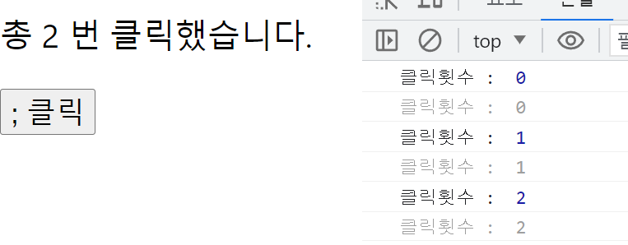
State
State Hook 사용
useState()
const [변수명, set함수명] = useState(초기값) ;
import { useState } from "react";
function App() {
const [count, setCount] = useState(0); // Data, Data 변경함수
console.log("클릭횟수 : ", count);
return (
<div>
<p> 총 {count} 번 클릭했습니다. </p>
<button onClick={() => setCount(count + 1)}>
클릭</button>
</div>
);
}
export default App;
count : 데이터
setCount : 값 변경 함수
1
Data 변경
2

Slide 34
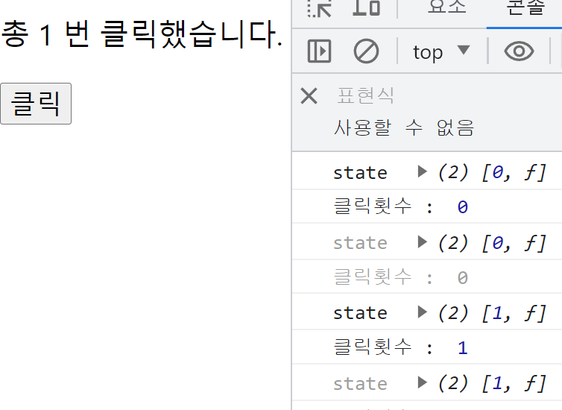
State
함수 component에서 State 사용
useState()
const [변수명, set함수명] = useState(초기값) ;
count : 값이 변경되면 Render
setCount : 값을 변경하는 함수
import React, { useState } from "react";
function App() {
// const [count, setCount] = useState(0); // 구조 분해
const kkk = useState(0);
console.log(＂state ＂, kkk);
const count = kkk[0]; // 구조 분해
const setCount = kkk[1];
console.log("클릭횟수 : ", count);
return (
<div>
<p> 총 {count} 번 클릭했습니다. </p>
<button onClick={() => setCount(count + 1)}>
클릭</button>
</div>
);
}
export default App;
1
2
1

Slide 35
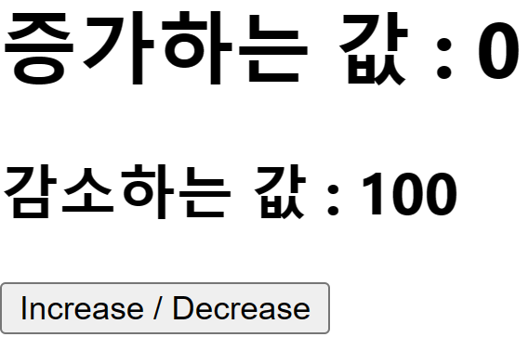
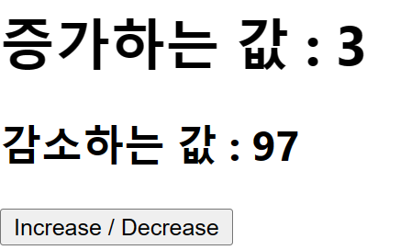
State
함수 Component에 적용한 state
import React, { useState } from "react";
function App() {
const [increaseNum, setIncrease] = useState(0);
const [decreaseNum, setDecrease] = useState(100);
return (
<div>
<h1>증가하는 값 : {increaseNum}</h1>
<h2>감소하는 값 : {decreaseNum}</h2>
<button
onClick={() => {
setIncrease(increaseNum + 1);
setDecrease(decreaseNum - 1);
}} >
Increase / Decrease
</button>
</div>
);
}
export default App;
import CounterOne from "./CounterOne";
const App = () => {
return <CounterOne />;
};
export default App;
Data
1
3
2

Slide 36
State
Input애 입력된 값을 State에 저장
입력 창(UI)과 state(Data)가 동기화
Onchange() : 입력값 변경 Event
Inline 방식
import { useState } from "react";
function App() {
const [input, setInput] = useState("");
return (
<div>
<input onChange={(event) => {
setInput(event.target.value);
}}
/>
<br />
입력한 값은: {input}
</div>
);
}
export default App;
import { useState } from "react";
function App() {
const [input, setInput] = useState("");
const handleChange = (event) => {
setInput(event.target.value);
};
return (
<div>
<input onChange={handleChange} />
<br />
입력한 값은: {input}
</div>
);
}
export default App;
1
1
3
2
2
3
속성으로 Event 지정
4

Slide 37
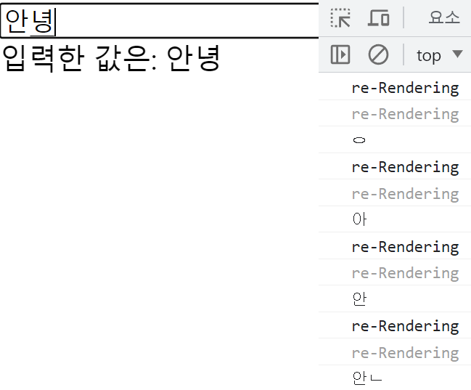
State
변경 부분
input 값이 변경될 때마다 Render

Slide 38
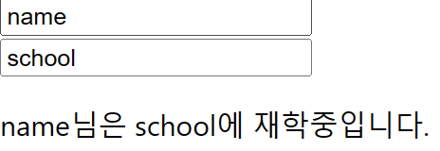
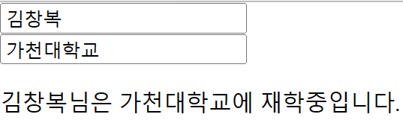
State
import { useState } from "react";
function App() {
const [student, setStudent] = useState("name");
const [school, setSchool] = useState("school");
const handleChange1 = (event) => {
setStudent(event.target.value);
};
const handleChange2 = (event) => {
setSchool(event.target.value);
};
return (
<div>
<input onChange={handleChange1} />
<br />
<input onChange={handleChange2} />
<p>
{student}님은 {school}에 재학중입니다.
</p>
</div>
);
}
export default App;
Input box 가 두개인 경우
입력 창(UI)과 입력데이터(DATA)가 동기화
Onchange() : 입력값 변경 Event
student 와 school은 UI와 같이 동작하는 Data
1
3
변경될 부분
변경될 부분
2
4

Slide 39
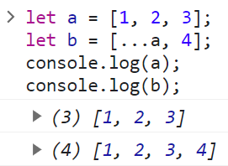
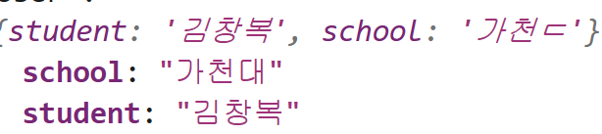
State
import { useState } from "react";
function App() {
const [user, setUser] = useState({ // 초기값
student: ＂student＂, // name : value
school: ＂school＂, // name : value
});
const handleChange = (event) => {
const { name, value } = event.target; // targe는 2개
const newUser = { …user }; // target 값
newUser[name] = value; // student : ‘student’ / school =‘school’
setUser(newUser);
};
return (
<div>
<input name="student" onChange={handleChange} />
<br />
<input name="school" onChange={handleChange} />
<p>
{user.student}님은 {user.school}에 재학중입니다.
</p>
</div>
);
}
export default App;
Event를 여러 DOM에 사용하기
1
3
…user
student: ＂student“, school: ＂school“}
student: ＂김창복“, school: ＂가천대“}
2
2
newUser : {student : "김창복'", school: ＇가천대학교'}

Slide 40
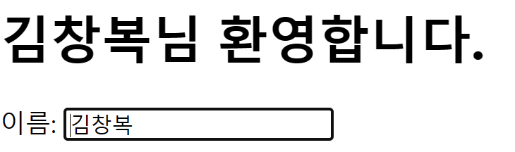
State
부모 Component 에서 자식 Component 에 값을 전달할 때는 props
자식 Component 에서 부모 Component 에 값을 전달할 때는 event
import { useState } from "react";
function MyForm({ kkk }) {
return (
<div>
<span>이름: </span>
<input onChange={kkk} />
</div>
);
}
function App() {
const [username, setUsername] = useState("");
return (
<div>
<h1>{username}님 환영합니다.</h1>
<MyForm kkk={(event) => {
setUsername(event.target.value);
}}
/>
</div>
);
}
export default App;
3
State를 자식 컴포넌트에서 변경
Myform(props)
State를 부모 컴포넌트에서 선언
1
Event
Props
State를 부모 컴포넌트에서 사용
4
App()
2
부모 컴포넌트
자식 컴포넌트

Slide 41
Event
Week4-3
Event 예제
Props
const datas = [
{ id: 1, title: "html", body: "html is ..." },
{ id: 2, title: "css", body: "css is ..." },
{ id: 3, title: "javascript", body: "javascript is ..." },
{ id: 4, title: "react", body: "react is ..." },
];
export default datas ;
<li> 로 출력

Slide 42
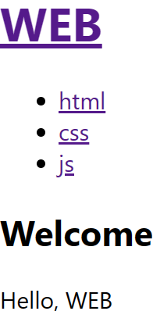
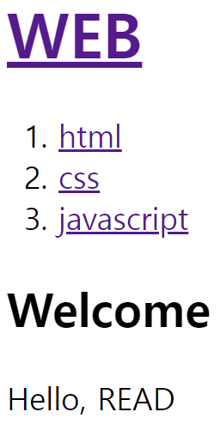
State
Week4-3
Mode 값에 따라서 content 가 변경
그러나 재 실행 해야 Render 됨
import Header from "./comp/Header";
import Nav from "./comp/Nav";
import Article from "./comp/Article";
import datas from "./comp/datas";
function App() {
const mode = "WELCOME"; // 변경해보세요..
let content = null;
if (mode === "WELCOME") {
content = <Article title="Welcome" body="Hello, WEB"></Article>;
} else if (mode === "READ") {
content = <Article title="Welcome" body="Hello, READ"></Article>;
}
return (
<div>
<Header title="WEB“ onChangeMode={() => {
alert("Header"); }} />
<Nav datas={datas} onChangeMode={(e) => {
alert(e); }} />
{content}
</div>
);
}
export default App;
Mode
Mode
다시 실행해야 적용
1
2
content
content
3

Slide 43
State
Week4-3
function Nav(props) {
const {datas, onChangeMode} = props
const lis = [];
for (let i = 0; i < datas.length; i++) {
let t = datas[i];
lis.push(
<li key={t.id}>
<a id={t.body} href="/"
onClick={(event) => {
event.preventDefault();
onChangeMode(event.target.id);
}} >
{t.title}
</a>
</li>
); // 반복 종료
}
return (
<nav>
<ol>{lis}</ol>
</nav>
);
}
export default Nav ;
Week4-2 코드와 동일
function Header(props){
const {title, onChangeMode} = props
return (
<header>
<h1>
<a href="/" onClick={(event)=>{
event.preventDefault(); // 기본 기능 방지
onChangeMode(); } } // Event
>
{title}</a>
</h1>
</header>
) ;
}
export default Header ;
function Article(props) {
return (
<article>
<h2>{props.title}</h2>
{props.body}
</article>
);
}

Slide 44
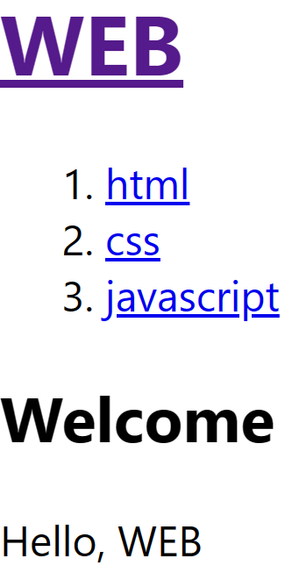
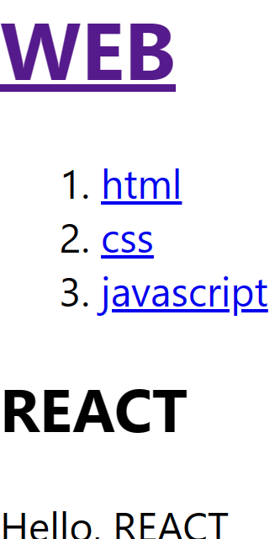
import { useState } from "react";
import Header from "./comp/Header";
import Nav from "./comp/Nav";
import Article from "./comp/Article";
import datas from "./comp/datas";
function App() {
const [mode, setMode] = useState("WELCOME");
let content = null;
if (mode === "WELCOME") {
content = <Article title="Welcome" body="Hello, WEB"></Article>;
} else if (mode === "READ") {
content = <Article title="Welcome" body="Hello, READ"></Article>;
}
return (
<div>
<Header title="WEB“ onChangeMode={() => {
setMode("WELCOME");
}} />
<Nav datas={datas} onChangeMode={() => {
setMode("READ"); }} />
{content}
</div>
);
}
export default App ;
App.js
Mode에 따라서 content 가 변경
변경 즉시 페이지가 렌더링 됨
Header
Conponent
Mode 가 data임
Nav
Conponent
1
3
Article
Conponent
클릭하면 mode 변경
2
4

Slide 45
State
Week4-3
Week4-2 코드와 동일
function Header(props) {
return (
<header>
<h1>
<a
href="/"
onClick={(event) => {
event.preventDefault();
props.onChangeMode();
}}
>
{props.title}
</a>
</h1>
</header>
);
}
function Nav(props) {
const lis = [];
for (let i = 0; i < props.topics.length; i++) {
let t = props.topics[i];
lis.push(
<li key={t.id}>
<a id={t.body} href="/"
onClick={(event) => {
event.preventDefault();
props.onChangeMode();
}} >
{t.title}
</a>
</li>
); // 반복 종료
}
return (
<nav>
<ol>{lis}</ol>
</nav>
);
}
export default Nav ;
function Article(props) {
return (
<article>
<h2>{props.title}</h2>
{props.body}
</article>
);
}

Slide 46
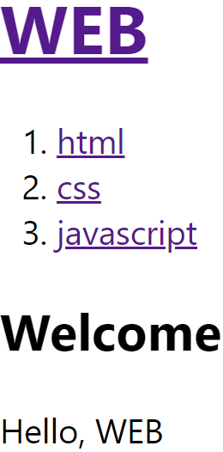
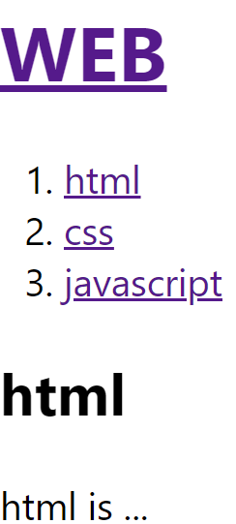
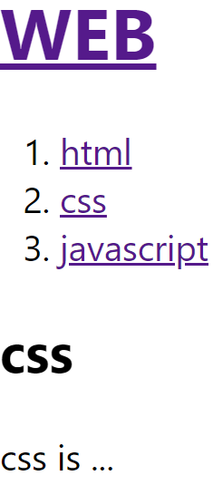
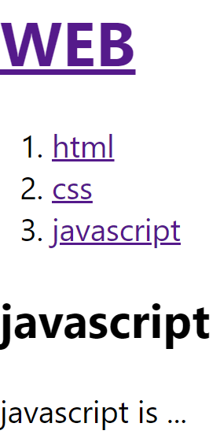
State
Week4-4
Nav Component를 클릭 할 경우
Article Component에 다음과 같이 Render

Slide 47
Event
Week4-2-1
Event 예제
Props
const datas = [
{ id: 1, title: "html", body: "html is ..." },
{ id: 2, title: "css", body: "css is ..." },
{ id: 3, title: "javascript", body: "javascript is ..." },
{ id: 4, title: "react", body: "react is ..." },
];
export default datas ;
<li> 로 출력

Slide 48
import { useState } from "react";
import Header from "./comp/Header";
import Nav from "./comp/Nav";
import Article from "./comp/Article";
import datas from "./comp/datas";
function App() {
const [mode, setMode] = useState("WELCOME");
const [id, setId] = useState("");
let content = null;
if (mode === "WELCOME") {
// WELCOME 일 경우 실행
content = <Article title="Welcome" body="Hello, WEB"></Article>;
} else if (mode === "READ") {
let title, body = null;
for (let i = 0; i < datas.length; i++) { // READ 일 경우 실행
console.log(datas[i].id, id);
if (datas[i].id === id) {
title = datas[i].title;
body = datas[i].body;
}
}
content = <Article title={title} body={body}></Article>;
}
return (
<div>
<Header
title="WEB"
onChangeMode={() => {
setMode("WELCOME");
}}
></Header>
<Nav datas={datas}
onChangeMode={(_id) => {
setMode("READ"); // mode 변경
setId(_id);
}}
></Nav>
{content}
</div>
);
}
export default App;
1
2
3
클릭한 id와 data에서 동일한 id

Slide 49
State
function Nav(props) {
const lis = [];
for (let i = 0; i < props.datas.length; i++) {
let t = props.datas[i];
lis.push(
<li key={t.id}>
<a id={t.id} href={"/read/" + t.id}
onClick={(event) => {
event.preventDefault();
props.onChangeMode(Number(event.target.id));
}}
>
{t.title}
</a>
</li>
);
}
return (
<nav>
<ol>{lis}</ol>
</nav>
);
}
export default Nav ;
useState
function Header(props) {
return (
<header>
<h1>
<a href="/“ onClick={(event) => {
event.preventDefault();
props.onChangeMode();
}} >
{props.title}
</a>
</h1>
</header>
);
}
2
문자열을 숫자로
function Article(props) {
return (
<article>
<h2>{props.title}</h2>
{props.body}
</article>
);
}

